Slide 1
실습#1
Hello world / printf
comment
variable
scanf
operator

Slide 2
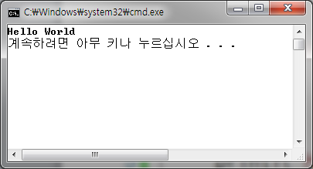
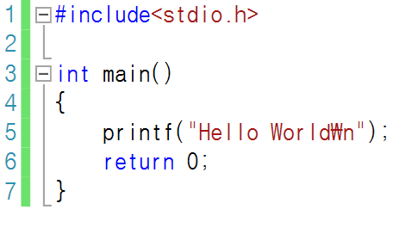
Hello world

Slide 3
Hello world
√ 함수 내에 존재하는 문장의 끝에는 세미콜론 문자 ; 을 붙여준다.
세미콜론은 문장의 끝을 표현하기 위한 문자이다.
√ 열 줄에 표현된 코드는 열 개의 문장인가?
하나의 문장이 둘 이상의 줄에 표시될 수도 있고, 한 줄에 둘 이상의 문장이 표시될 수도 있다. 즉, 줄 바뀜은 문장의 바뀜을 뜻하는 것이 아니다.
√ 한 줄에 하나의 문장을 표시하는 것이 가장 일반적이고 또 보기도 좋다.
다음 세 main 함수는 모두 동일한 프로그램이다. 줄 바뀜의 차이가 프로그램의 차이로 이어지지 않는다.
int main(void)
{
printf("Hello world! \n"); return 0;
}
int main(void)
{
printf("Hello world! \n");
return 0;
}
int main(void) { printf("Hello world! \n"); return 0; }

Slide 4
Hello world
#include <stdio.h>
int main(void)
{
printf("Hello world! \n");
return 0;
}
헤더파일 선언문
처음 보는 함수의 호출문
#include <stdio.h>
∙ stdio.h 파일의 내용을 이 위치에 가져다 놓으라는 뜻
∙ printf 함수의 호출을 위해서 선언해야 하는 문장
∙ stdio.h 파일에는 printf 함수호출에 필요한 정보 존재
printf("Hello world! \n");
∙ printf라는 이름의 함수를 호출하는 문장
∙ 인자는 문자열 "Hello world! \n"
∙ 인자는 소괄호를 통해서 해당 함수에 전달이 된다.
√ 표준함수
이미 만들어져서 기본적으로 제공이 되는 함수!
printf 함수는 표준함수이다.
√ 표준 라이브러리
표준함수들의 모임을 뜻하는 말이다.
즉, printf 함수는 표준 라이브러리의 일부이다
return 0;
∙ 함수를 호출한 영역으로 값을 전달(반환)
∙ 현재 실행중인 함수의 종료

Slide 5
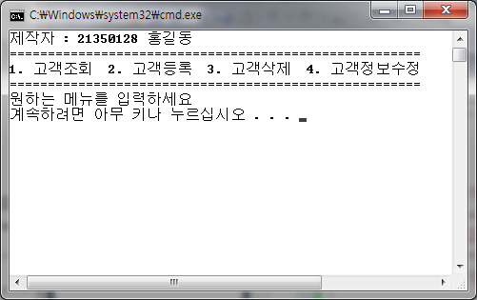
퀴즈

Slide 6
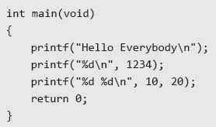
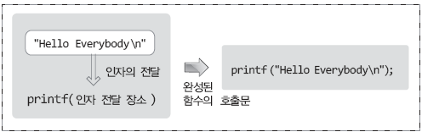

printf
실행결과
%d
∙ 문자열에 삽입된 %d를 가리켜 ‘서식문자’라 한다.
∙ 서식문자는 출력의 형태를 지정하는 용도로 사용이 된다.
∙ %d는 부호가 있는 10진수 정수의 형태로 출력하라는 의미를 담는다!
출력의 대상은?
∙ 큰 따옴표로 표시되는 문자열의 뒤에 이어서 표시를 하며,
∙ 콤마로 각각을 구분한다.
∙ 서식문자 %d가 두 개 등장하면, 출력의 대상도 두 개 등장해야 한다.
\n은 이스케이프 시퀀스(escape sequence) 또는 특수문자라 불리며 개 행을 의미하는 용도로 사용된다.

Slide 7
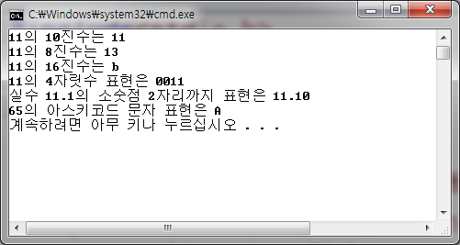
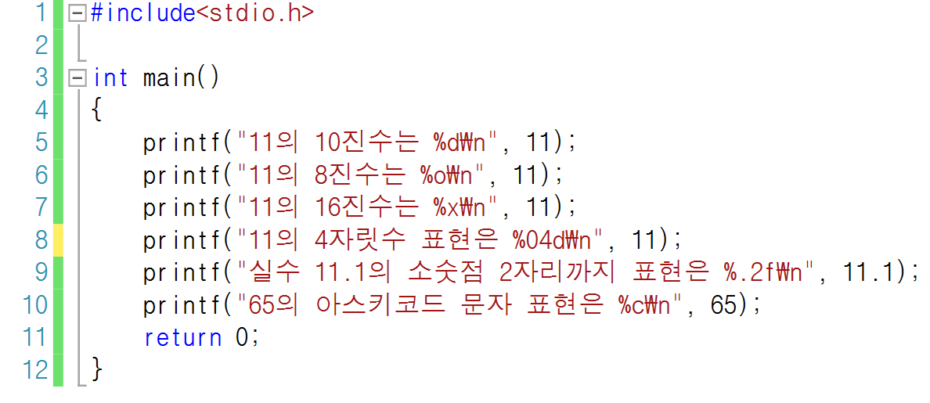
printf

Slide 8
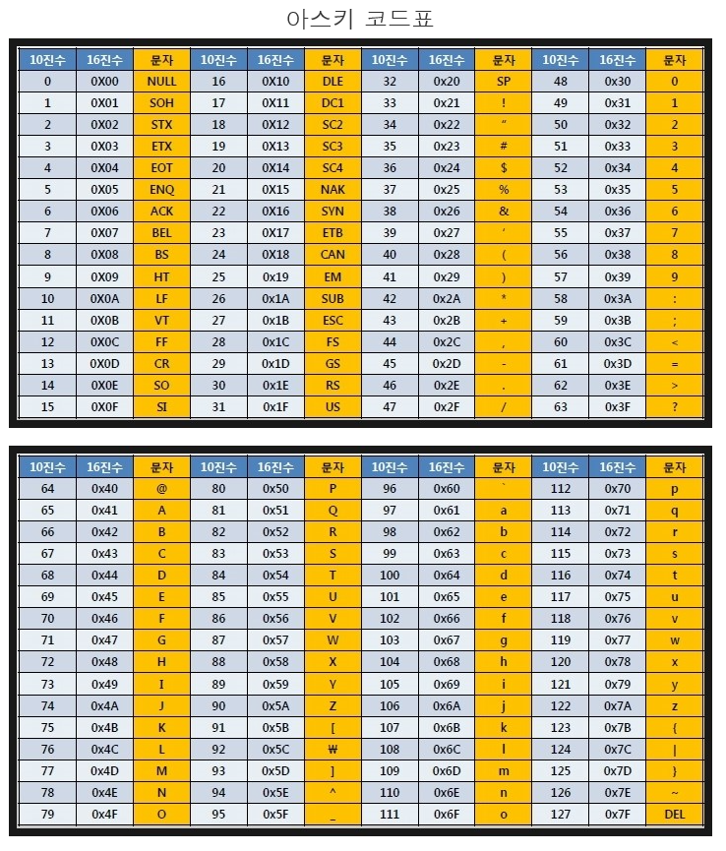

Slide 9
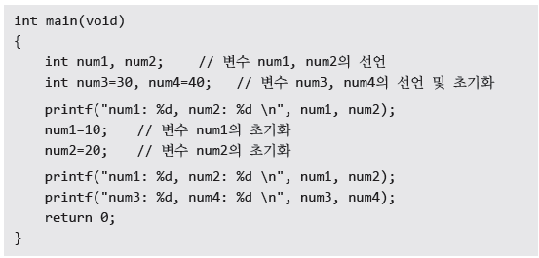

variable
실행결과
int num1, num2;
∙ 변수를 선언만 할 수 있다.
∙ 콤마를 이용하여 둘 이상의 변수를 동시에 선언할 수 있다.
∙ 선언만 하면 값이 대입되기 전까지 쓰레기 값(의미 없는 값)이 채워진다.
int num3=30, num4=40;
∙ 선언과 동시에 초기화 할 수 있다.

Slide 10
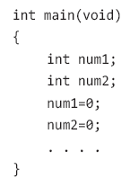
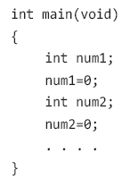
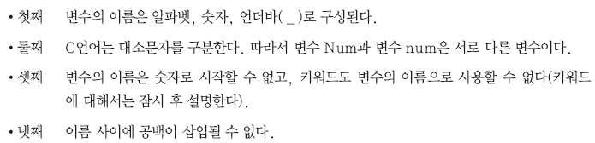

variable
과거의 C 표준에서는 변수의 선언이 맨 앞에 올 것을 요구하였다. 그런데 지금도 그 표준을 따르는 컴파일러가 존재한다.
컴파일 가능한
변수 선언
컴파일이 불가능할 수도 있는 변수선언
변수의 이름 규칙
의미 있는 이름을
짓는 것이 가장 중요하다!
잘못된 이름들

Slide 11
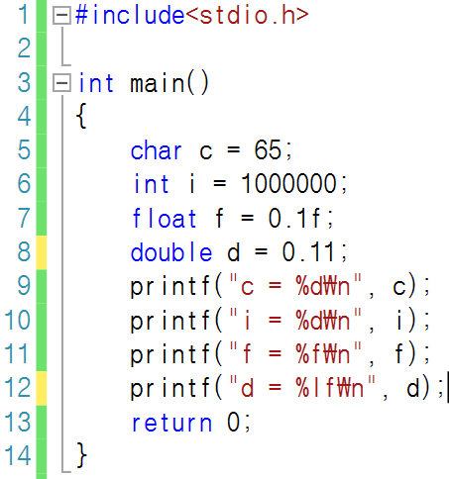
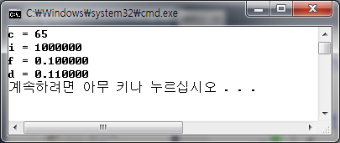
variable
Notes:
변수는 데이터를 보관할 수 있는 잔 혹은 그릇이라 할 수있다. 용도에 따라 물잔 소주잔 맥주잔으로 다르듯이
변수도 용도에 따라 자료형이 다르다. 위의 코드는 각용도에 따른 변수의 선언과 초기화를 나타낸것이다. 각 변수는 printf로 출력이 가능하다.

Slide 12
variable
자료형 | 크기 | 타입
char | 1Byte(8bit) | 정수 or 문자
short | 2Byte(16bit) | 정수
int | 4Byte(32bit) | 정수
Float | 4Byte(32bit) | 실수
double | 8Byte(64bit) | 실수
Notes:
Char는 1바이트 크기이며 아주 작은 정수 혹은 문자 하나를 표현할 때 쓰인다.
Short는 2바이트 크기이며 작은 정수표현에 쓰인다.
Int는 4바이트 크기이며 일반적인 정수표현에 쓰인다.
Float은 4바이트 크기이며 일반적인 실수표현에 쓰인다.
Double은 8바이트 크기이며 큰실수표현에 쓰인다.

Slide 13






variable
정수타입 변수 자료형의 범위표현
char(1Byte) :
$$−2^{7} \sim { 2}^{7}−1$$
$${0 \sim 2}^{8}−1$$
short(2Byte) :
$$−2^{15} \sim { 2}^{15}−1$$
unsigned 사용시(부호 x)
$$0 \sim 2^{16}−1$$
int(4Byte) :
$$−2^{31} \sim { 2}^{31}−1$$
$$0 \sim { 2}^{32}−1$$
Notes:
정수형 자료는 부호가 존재하여 실제표현범위를 반으로 나눠 반은 음수 반은 양수로 표현한다.
이때 부호가 없는 정수 사용을 위해서 unsigned 키워드를 붙여주면 모든 표현범위를 양수로 전환할수 있다.

Slide 14
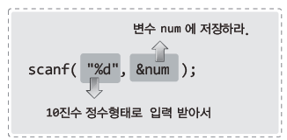
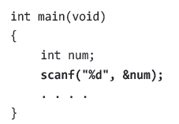
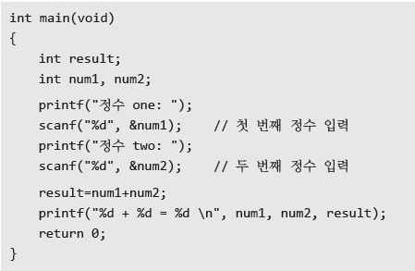

scanf
∙ printf 함수에서의 %d는 10진수 정수의 출력을 의미한다.
∙ 반면 scanf 함수에서의 %d는 10진수 정수의 입력을 의미한다.
∙ 변수의 이름 num 앞에 & 를 붙인 이유는 이후에 천천히 알게 된다.
실행결과

Slide 15
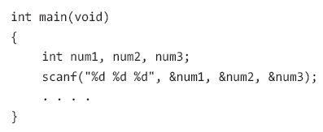
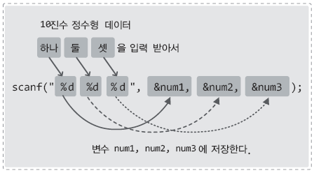
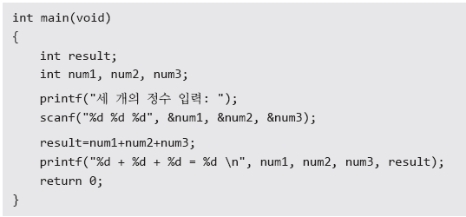

scanf
한 번의 scanf 함수호출을 통해서 둘 이상의 데이터를
원하는 방식으로 입력 받을 수 있다.
실행결과

Slide 16
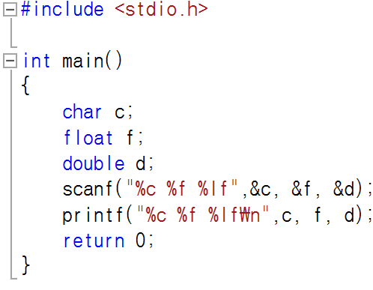
scanf

Slide 17
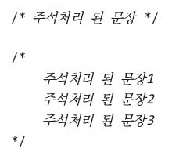

comment
√ 주석의 이해
주석은 소스코드에 삽입된 메모를 뜻한다. 이는 컴파일의 대상에서 제외가 되기 때문에 주석의 유무는 컴파일 및 실행의 결과에 영향을 미치지 않는다.
√ 주석의 필요성
코드의 분석은 글을 읽는 것 만큼 간단하지 않다. 때문에 코드를 분석해야 하는 남을 위해서, 그리고 코드를 작성한 작성자 스스로를 위해서라도 코드에 대한 설명인 주석을 간단히나마 달아놓을 필요가 있다. 즉 주석은 선택이 아닌 필수이다.
√ 블록 단위 주석 √ 행 단위 주석
한 행의 주석처리
한 행 단위로의 주석처리
주석을 다는 방식은
프로젝트 별로 팀원과 상의하여 결정하게 된다.
여러 행의 주석처리

Slide 18
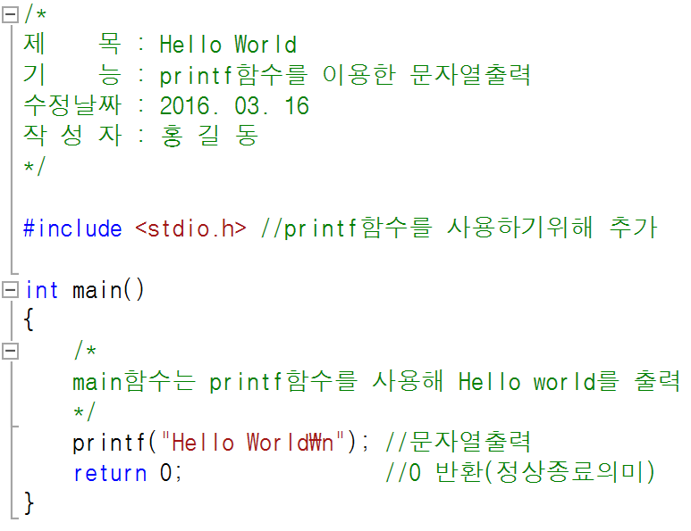
comment
과도하게 처리된 주석(주석도 과하면 좋지 않다)!
주석을 다는 방법을 소개하기 위한 예제일 뿐이다.

Slide 19
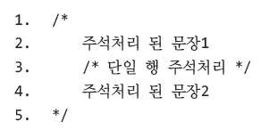
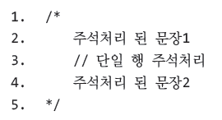
comment
잘못 달린 주석(컴파일 시 오류 발생)
잘 달린 주석(컴파일 시 오류 발생하지 않음)
주석을 달다 보면 주석이 겹치는(중첩되는) 경우가 발생하기도 한다. 그런데 블록 단위 주석은 겹치는 형태로 달 수 없다.

Slide 20
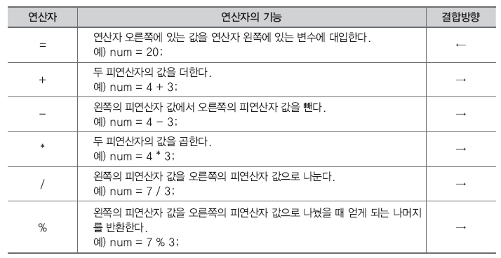
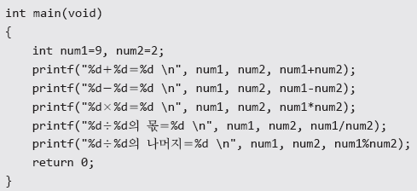
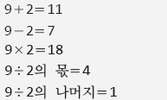
operator
함수호출 문장에 연산식이 있는 경우
연산이 이뤄지고 그 결과를 기반으로 함수의 호출이
진행된다.
실행결과

Slide 21
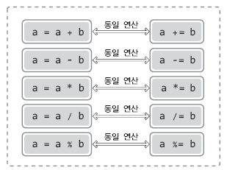
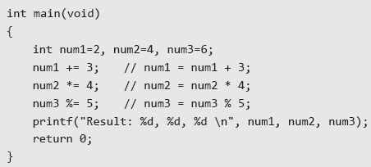

operator
복합 대입연산자
실행결과

Slide 22
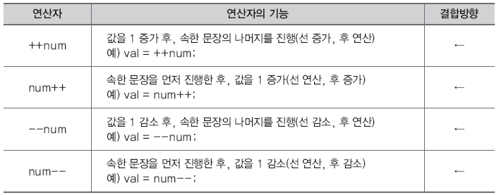
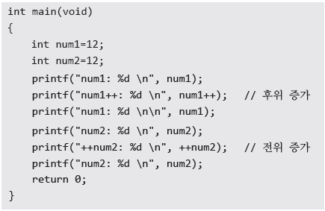
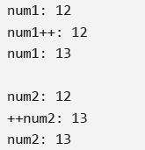
operator
실행결과

Slide 23
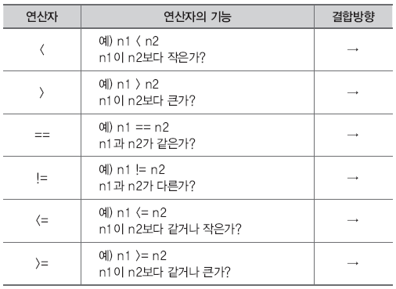
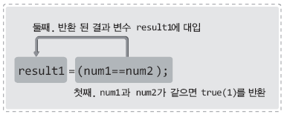
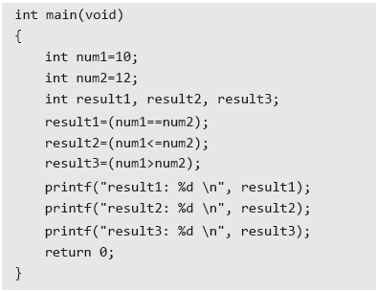

operator
연산의 조건을 만족하면 참을 의미하는 1을 반환하고 만족하지 않으면 거짓을 의미하는 0을 반환하는 연산자들이다.
C언어는 0이 아닌 모든 값을 참으로 간주한다. 다만 1이 참을 의미하는 대표적인 값일 뿐이다.
실행결과

Slide 24
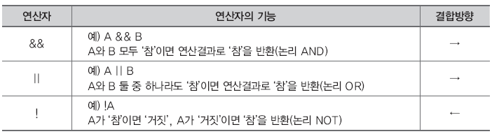
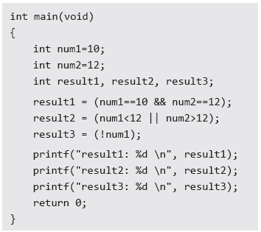
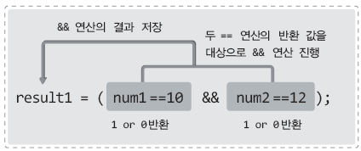

operator
왼쪽 예제에서 num1은 0이 아니므로 참과 거짓의 관계로 본다면 거짓에 해당한다. 따라서 ! 연산의 결과로 참을 의미하는 1이 반환되는 것이다.
실행결과

Slide 25
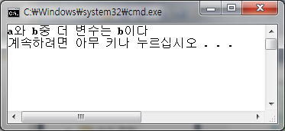
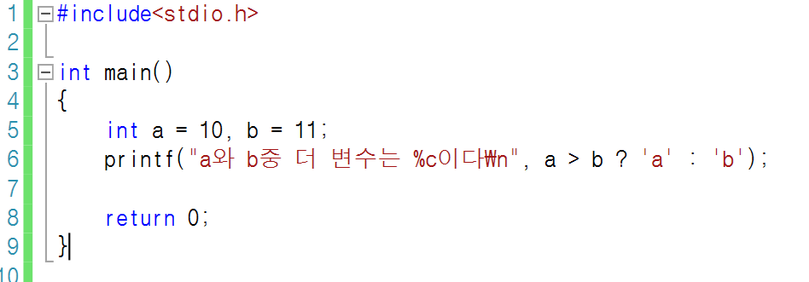
operator
삼항 연산자
Notes:
삼항 연산자는 조건 연산자로서 참과 거짓에 대한 특정 결과를 반환한다.
“조건 ? 결과1 : 결과2” 와 같이 사용되며 조건이 참일 경우 결과1이, 거짓일 경우 결과2가 반환된다.

Slide 26
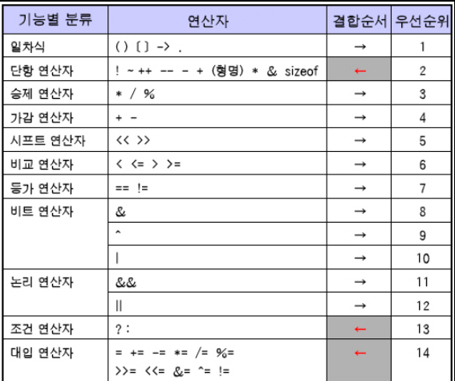
operator
연산자의 종류와 우선순위
Notes:
다음의 표는 C언에서 제공하는 연산자들을 모두 나타낸 것이다. 각 연산자들은 우선순위가 존재하며
이에 유의하여 적용해야 한다.
각 연산자를 사용하여 어떤 연산을 하는지 예제를 통해 알아보자.

Slide 27
퀴즈
y = 2x² + 3x + 5라는 이차 함수에서 x 값을 입력받은 후, y의 값을 출력하시오.
입력: x = 3 → 출력: y = 32
직사각형의 길이와 너비를 입력받은 후, 직사각형의 둘레를 출력하시오.
입력: 길이 = 5, 너비 = 10 → 출력: 둘레 = 30

Slide 28
퀴즈
하나의 정수를 입력받은 다음, 절대값을 출력
입력: 10 출력: 10
입력: -10 출력: 10
하나의 정수를 입력받은 다음, 짝수인지 홀수인지 출력. 문자열(“~”)을 출력하는 서식문자는 %s
입력(정수 1개) = 21
출력 = 홀수

Slide 29
퀴즈
정수 N을 입력받아 개월과 일수로 변환하라. 단, 1개월은 무조건 30일이라고 가정한다.
입력 = 100
출력 = 3개월 10일
하루 중의 시간을 24시간으로 나타낸 정수를 읽어서, 시간과 분으로 바꾸어 출력.
예: 1635 → 오후 4시 35분
예: 1010 → 오전 10시 10분
700MB 크기의 비디오 파일을 다운로드한다. 초당 전송속도(Kbps)를 입력받은 후, 소요시간을 시간, 분, 초 단위로 출력하라.
입력: 100 → 출력: 15시간 55분 44초

